Slide 1
TRÍ TUỆ NHÂN TẠO CHO HỆ THỐNG NHÚNG
CẢNH BÁO SỚM BẤT THƯỜNG THIẾT BỊ QUAY BẰNG HỌC SÂU TÁI TẠO
trên dữ liệu giám sát rung công nghiệp, triển khai trên ESP32-S3
GVHD: ThS. Phan Đình Duy
Trương Ngọc Sơn – 25210183
Trần Tín Nghĩa – 25210147
Hồ Thị Mỹ Phương – 25210170

Slide 2
TỔNG QUAN ĐỀ TÀI
CƠ SỞ LÝ THUYẾT
PHÂN TÍCH VÀ THIẾT KẾ HỆ THỐNG
KẾT QUẢ THỰC NGHIỆM
KẾT LUẬN VÀ HƯỚNG PHÁT TRIỂN

Slide 3
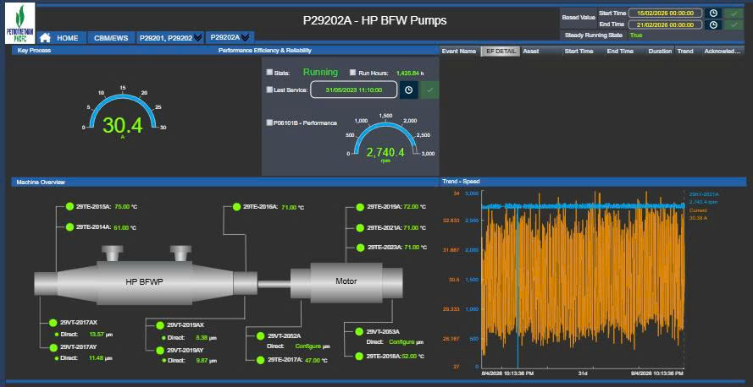
1. TỔNG QUAN ĐỀ TÀI
Bài toán:
  Bảo trì theo ngưỡng cố định: phát hiện muộn, không có dữ liệu hỏng gán nhãn, tải lẫn với hư hỏng
  Câu hỏi khác: máy còn giống lúc vận hành ổn định không, và đang rời xa nhanh đến đâu?
Đối tượng:
  Bơm cấp nước lò hơi P29201A, Nhà máy Đạm Cà Mau; 4 ổ đỡ × 2 đầu đo (X, Y) = 8 kênh rung 1X (biên độ, pha) và Direct
  Ngưỡng nhà máy 65 µm peak-to-peak; hai lần dừng tháo kiểm tra 04/01 và 29/05/2026 để đo lead-time
Tham chiếu: Gribbestad và cộng sự, Entropy 2021 [1]: học sâu tái tạo, train chỉ trên dữ liệu bình thường

Slide 4
1.2 Mục tiêu
1. Kho đặc trưng 1X 8 kênh, bước 10 phút, trên toàn chuỗi 28/09/2025 → 02/09/2026
2. Chọn nền gốc bằng thước ổn định của cả hệ 8 kênh; chia dữ liệu theo vai trò, không tham số nào chọn trên dữ liệu đánh giá
3. Bảy họ mô hình tái tạo (PCA, AE, SAE, VAE, DBN, ED-LSTM, ED-CNN) qua cùng giao thức kiểm tra chéo theo khối
4. Luật theo tốc độ thay đổi, ngưỡng chỉnh trên đoạn âm và khóa trước khi kiểm mù; ba tầng cảnh báo; đo lead-time trước hai mốc dừng thật
5. Lớp giải thích: đóng góp từng kênh chỉ ra ổ đỡ đang suy giảm, dịch sang cơ chế cơ học theo ISO 13373
6. Lượng tử hóa sang số nguyên, viết lại ba tầng bằng C, kiểm chứng cùng ngày báo với Python, biên dịch cho ESP32-S3

Slide 5
2. CƠ SỞ LÝ THUYẾT
Học sâu tái tạo [1]:
  Huấn luyện chỉ trên dữ liệu bình thường, không nhãn
  Sai số tái tạo SPE = Σ(x − x̂)² làm chỉ số bất thường
  Đóng góp từng cảm biến để giải thích
  Sáu kiến trúc: AE, SAE, VAE, DBN, ED-LSTM, ED-CNN
Ba điểm yếu [1] tự nhận:
  Ngưỡng 40/60 và sigmoid chỉnh tay
  Không có hàm chấm điểm để chọn kiến trúc
  Chỉ trả lời “có gì đó sai”, không trả lời “sai ở đâu” và “khi nào hỏng”
Chẩn đoán rung theo bậc tốc độ quay (ISO 13373 [4]):
  0,5X: xoáy dầu (oil whirl)
  1X: mất cân bằng; pha giữ → điểm nặng cố định, pha quay dần → điểm nặng di chuyển
  2X: lệch trục
  Tần số không đồng bộ dải rộng: hỏng vòng bi
Giới hạn kiểm soát thống kê:
  Giới hạn 99% của SPE ngoài mẫu (Jackson–Mudholkar [2])
  Ngưỡng tuyệt đối theo ISO 20816 [3] là hướng mở rộng

Slide 6
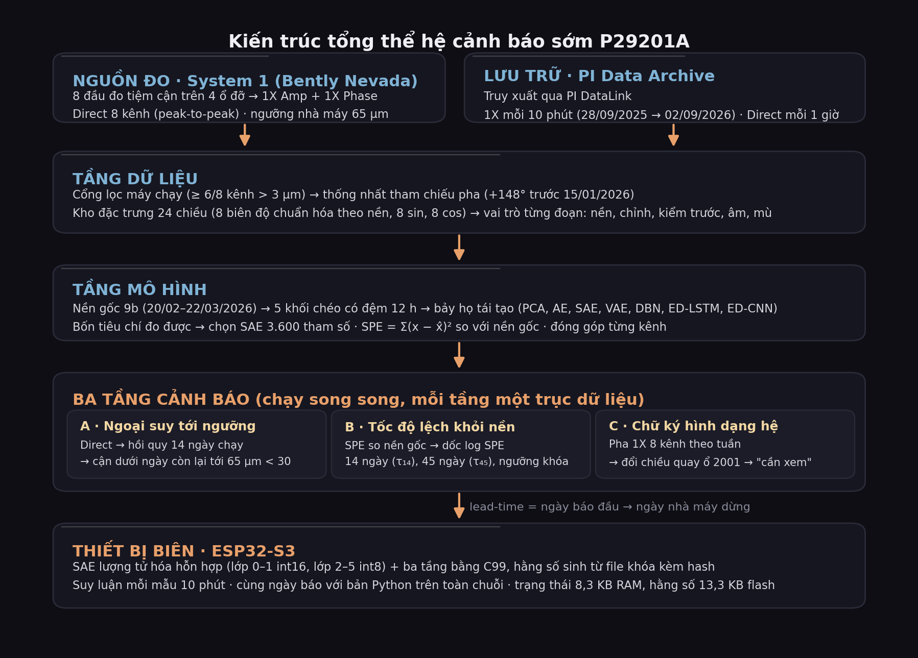
3. THIẾT KẾ – 3.1 Kiến trúc
Nguồn đo: System 1 (1X Amp/Phase, Direct) → PI Data Archive
Tầng dữ liệu: cổng lọc máy chạy, thống nhất tham chiếu pha, kho đặc trưng 24 chiều
Tầng mô hình: nền gốc 9b → 5 khối chéo → bảy họ → SAE 3.600 tham số
Ba tầng cảnh báo: A ngoại suy tới 65 µm; B tốc độ lệch khỏi nền; C chữ ký hình dạng hệ
Thiết bị biên: SAE int16/int8 + ba tầng bằng C99 trên ESP32-S3, mỗi 10 phút

Slide 7
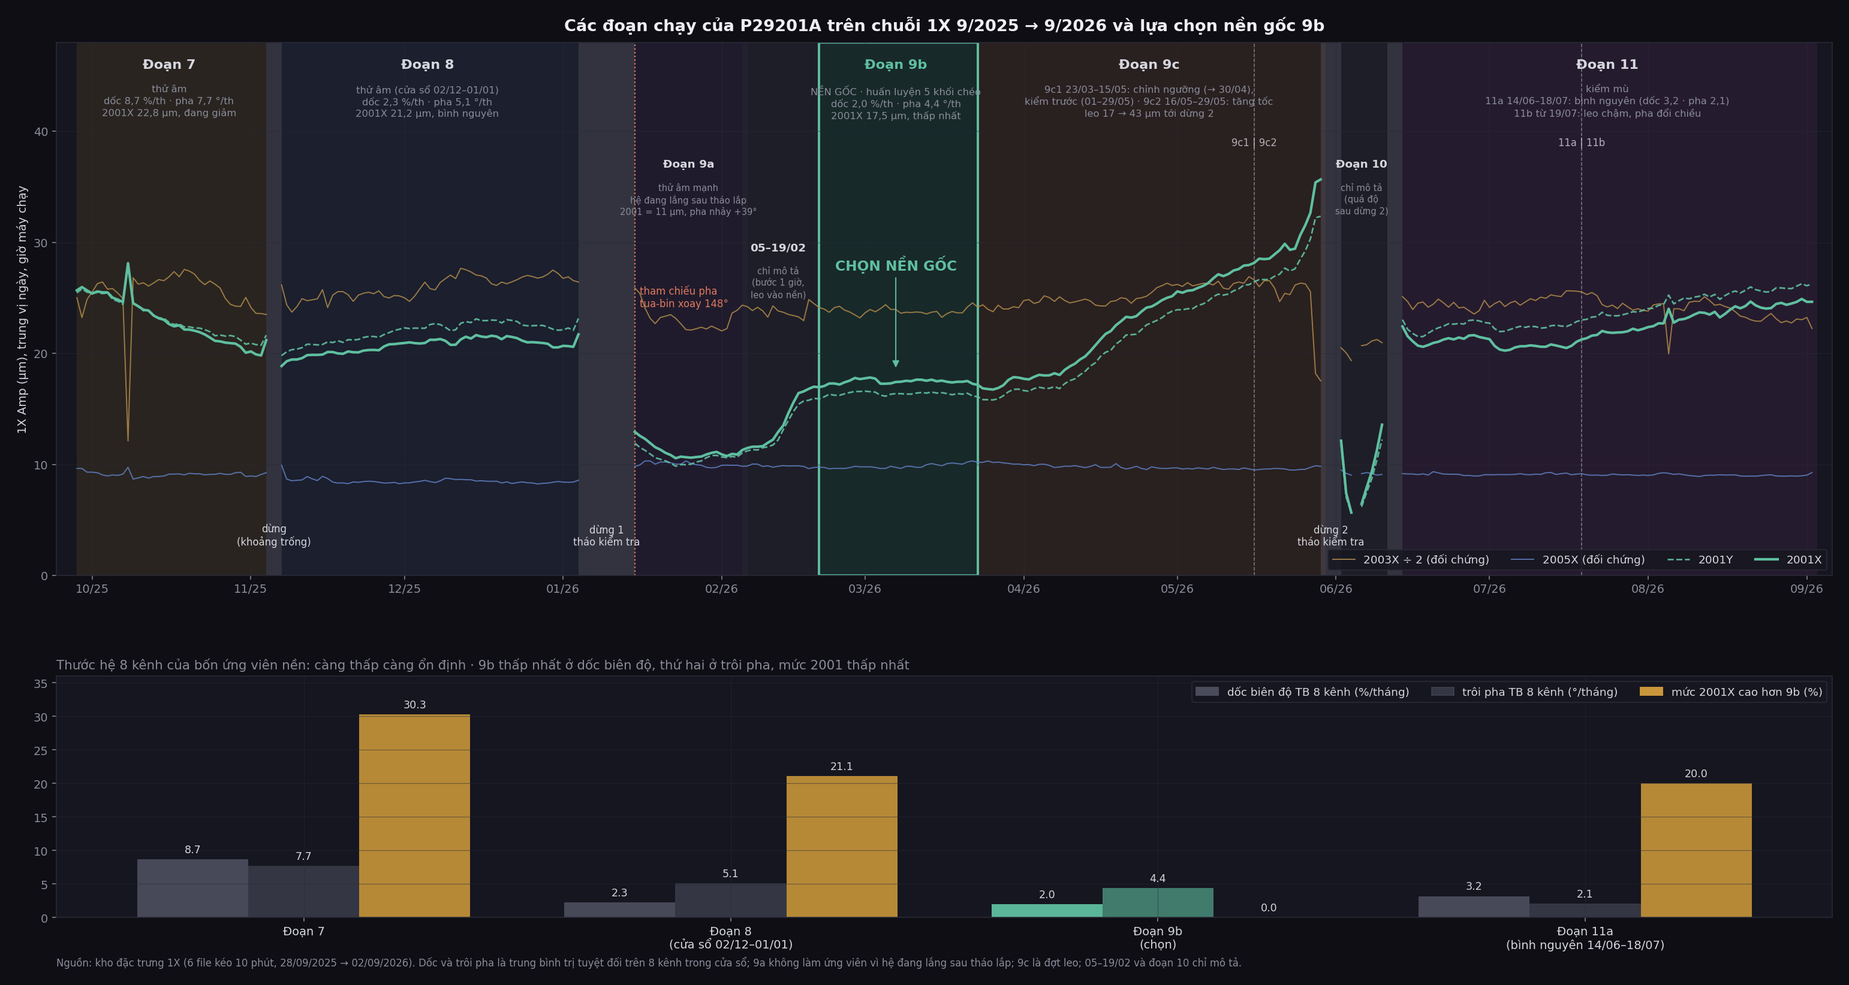
3.2 Dữ liệu
42.064 mẫu 10 phút sau cổng lọc, 28/09/2025 → 02/09/2026; 7.129 giờ Direct
Vai trò từng đoạn:
  Đoạn 7, 8, 9a: đoạn âm, hệ không được báo
  9b (20/02–22/03/2026): nền gốc, huấn luyện
  9c: đợt leo tới dừng 2; nửa đầu chỉnh ngưỡng, nửa sau kiểm trước
  Đoạn 11: kiểm mù, chạy một lần sau khi khóa
Chọn 9b: dốc biên độ 2,0 %/tháng thấp nhất, trôi pha 4,4 °/tháng, mức 2001X 17,5 µm thấp nhất

Slide 8
3.3 Đặc trưng và mô hình
Đầu vào 24 chiều: 8 biên độ 1X chuẩn hóa theo nền + 8 sin + 8 cos của pha
Bảy họ mô hình, 27 cấu hình (mô hình ngẫu nhiên: 3 lần khởi tạo); không loại kiến trúc nào trước bằng lý lẽ
Giao thức năm khối ba vai: nền 9b chia 5 khối ≈ 6 ngày, đệm 12 giờ; mỗi fold 1 khối kiểm tra, 1 khối dừng sớm, 3 khối huấn luyện
Bốn tiêu chí chọn:
  Ổn định giữa các khối nền: báo giả trung bình ≤ 3 %, lớn nhất ≤ 10 %
  Tách được: tỉ số SPE đợt leo / nền ≥ 1,3
  Lead-time đo được thật trước mốc dừng, không tính ngày báo bị giới hạn
  Giải thích đúng ổ đang thay đổi
Sai số tái tạo nhỏ nhất không phải tiêu chí

Slide 9
3.4 Ba tầng cảnh báo
Tầng | Trục dữ liệu | Cách tính | Quy tắc báo
A · Ngoại suy tới ngưỡng | Direct 8 kênh | Hồi quy 14 ngày chạy, ngoại suy tới 65 µm, cận dưới 90 % | Kênh leo > 1,10 × trung vị 90 ngày, dốc có ý nghĩa, còn < 30 ngày, giữ 2 ngày
B · Tốc độ lệch khỏi nền | SPE so nền gốc 9b | Dốc log SPE 14 ngày và 45 ngày | τ₁₄ = 0,135 (3 ngày liên tiếp); τ₄₅ = 0,035 (5 ngày)
C · Chữ ký hình dạng hệ | Pha 1X 8 kênh theo tuần | Trung bình tròn, tốc độ quay pha 4 tuần | Đổi chiều quay ổ 2001X so 8 tuần trước, sd < 5°, giữ 2 tuần → “cần xem”
Lead-time = ngày tầng báo lần đầu → ngày nhà máy dừng; đo riêng từng tầng, cho cả hai lần dừng
Ngưỡng chỉnh trên đoạn âm và nửa đầu 9c, khóa kèm mã kiểm tra; đoạn 11 kiểm mù chạy đúng một lần

Slide 10
3.5 Thiết kế nhúng
Thiết bị: ESP32-S3 DevKitC (2 lõi 240 MHz, 512 KB RAM, 16 MB flash)
Mã C99 thuần, không thư viện, không cấp phát động; dùng chung cho bộ mô phỏng máy tính và firmware
Không huấn luyện lại, không đổi ngưỡng; mọi hằng số sinh tự động từ file đã khóa kèm mã kiểm tra
Chỉ tiêu chấp nhận:
  Ngày báo B₁₄/B₄₅/A/C trùng 100 % với Python trên toàn chuỗi phát lại
  SPE lệch ≤ 5 % ở vùng có ý nghĩa; ở nền chỉ cần không đổi ngày báo
  < 32 KB flash hằng số, < 16 KB RAM trạng thái
Sơ đồ lượng tử hóa chọn bằng phép đo: phương án nào làm mất một ngày báo là loại

Slide 11
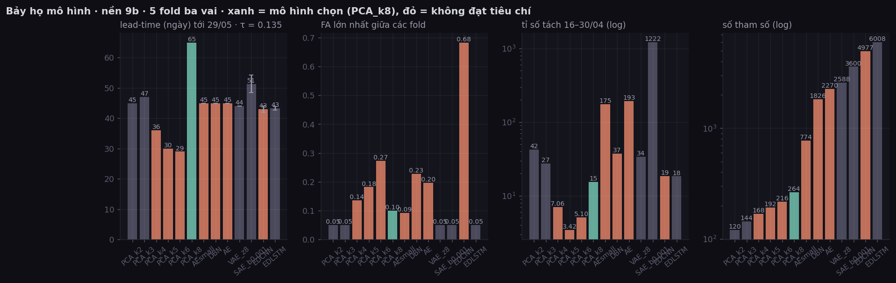
4. KẾT QUẢ – 4.1 Bảy họ
Ngưỡng tốc độ chung τ = 0,135/ngày chỉnh trên 16/27 cấu hình đạt tiêu chí 1–2
Không cấu hình nào báo trên đoạn 7, 8, 9a
SAE 3.600 tham số: báo 06/04, 53 ngày trước dừng 2; ổn định 0,01–0,02 / 0,05; tách 1.140–1.296; ổ 2001 chiếm 97 % đóng góp
PCA k = 8 báo 25/03 nhưng bị giới hạn bởi ngày sớm nhất có thể báo; PCA k = 6 không đạt tiêu chí ổn định (27 %)
Kiểm mù đoạn 11: 0 báo giả; đợt leo chậm 19/07 không mô hình nào báo (dốc 0,035–0,045 < τ)
Quyết định: tầng B dùng SAE; thêm thang 45 ngày

Slide 12
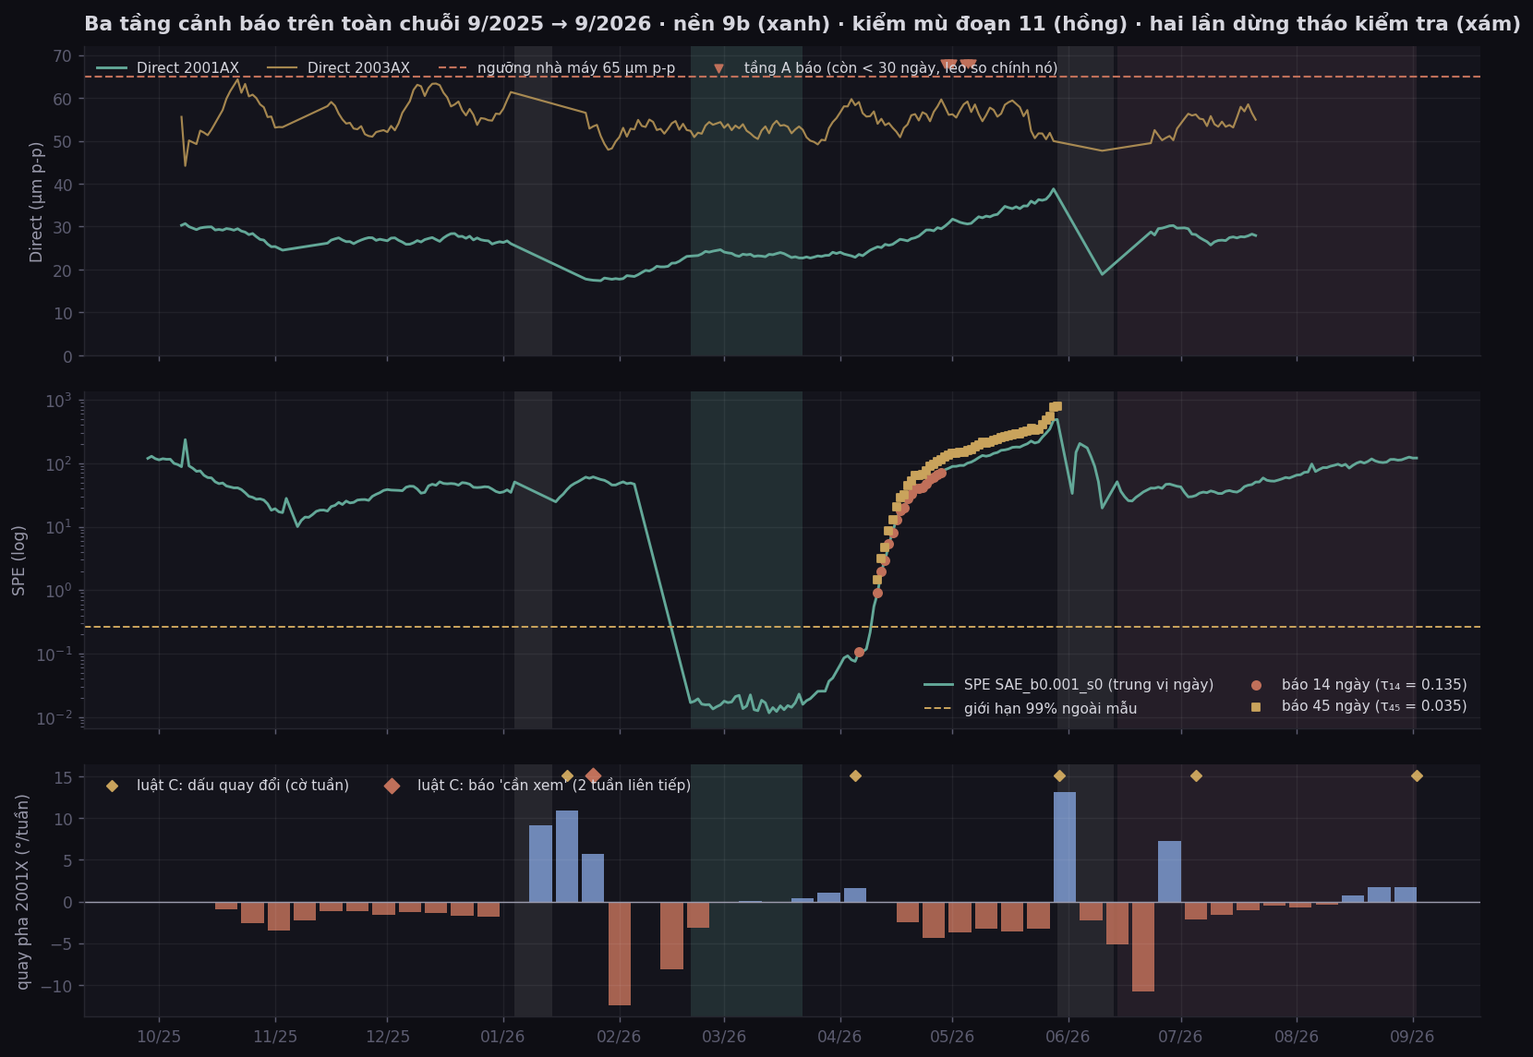
4.2 Ba tầng cảnh báo
Dừng 1 (04/01/2026): không tầng nào báo, đúng kỳ vọng ghi trước
Dừng 2 (29/05/2026):
  B₁₄: 06/04 → 53 ngày
  B₄₅: 11/04 → 48 ngày, giữ báo 25/29 ngày tháng 5
  A: 29/04 → 30 ngày, do ổ 2003Y, hợp lệ theo luật
  C: không báo (một tuần có dấu hiệu)
Đoạn âm: 0 báo ở A, B₁₄, B₄₅; C 1 tuần trong 21 ngày sau tháo lắp
Kiểm mù đoạn 11: 0 báo giả; đợt leo chậm chưa tầng nào báo; A chưa kiểm được (Direct tới 21/07)

Slide 13
4.3 Đối chiếu chỉ tiêu
Chỉ tiêu | Mong đợi | Kết quả
Ổn định giữa các khối nền | báo giả TB ≤ 3 %, lớn nhất ≤ 10 % | SAE 0,01–0,02 / 0,05; 16/27 cấu hình đạt
Không báo trên đoạn âm | 0 | 0 ở cả bốn tầng (C: 1 tuần sau tháo lắp, tách riêng)
Lead-time trước quyết định dừng | đo được | 53 ngày (B₁₄), 48 (B₄₅), 30 (A) trước 29/05; dừng 1 không báo
Kiểm mù: bình nguyên / leo chậm | 0 báo giả / bắt được | 0 báo giả / chưa bắt được
Lớp giải thích | chỉ đúng ổ | ổ 2001 chiếm 97 % đóng góp
Nhúng: tương đương Python | ngày báo trùng 100 % | trùng 100 % cả bốn tầng
Nhúng: dung lượng | < 32 KB flash, < 16 KB RAM | 13,3 KB flash, 8,3 KB RAM

Slide 14
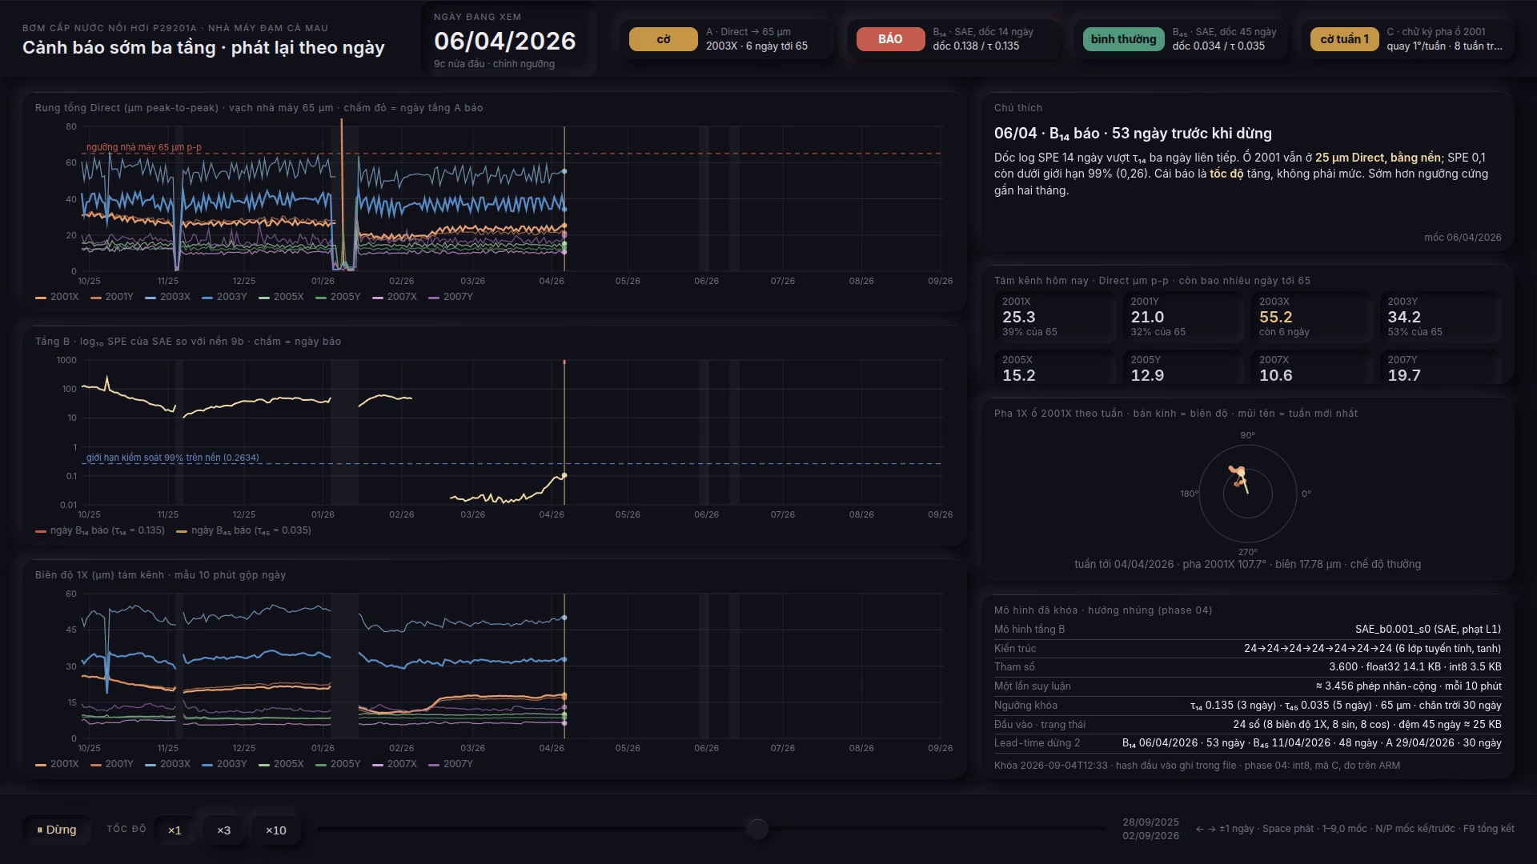
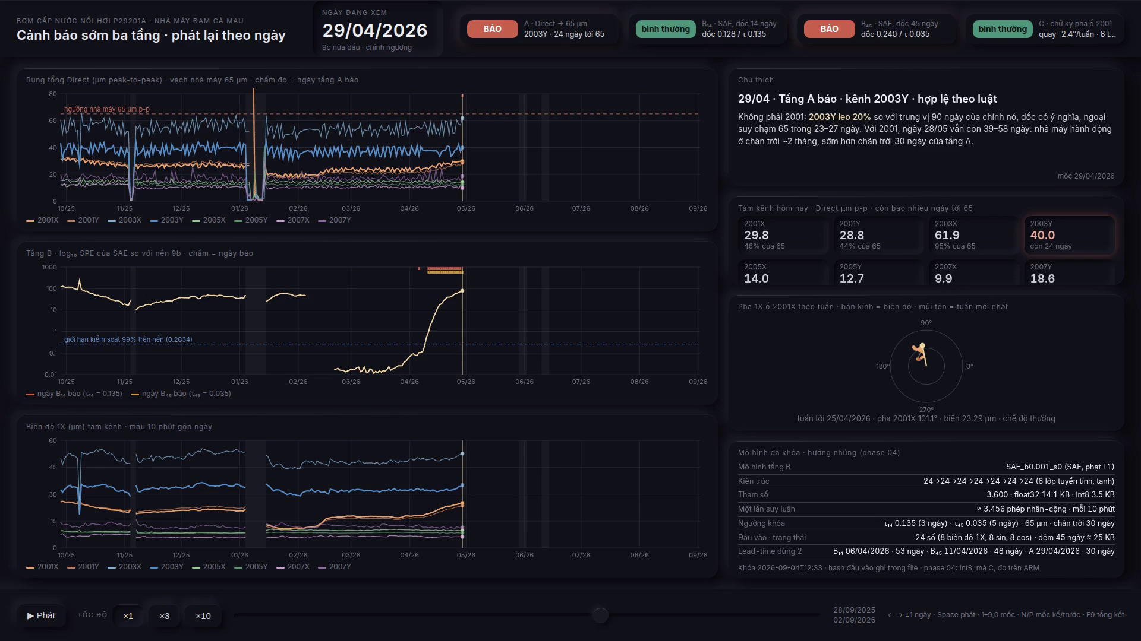
4.4 Trình diễn: phát lại theo ngày và video
Trang phát lại tự chứa: đứng ở một ngày, chỉ thấy dữ liệu tới ngày đó; bốn đèn A / B₁₄ / B₄₅ / C theo bảng kết quả đã khóa
Trái: 06/04, B₁₄ báo khi 2001X còn 25 µm Direct, SPE dưới giới hạn kiểm soát → báo bằng tốc độ, không bằng mức
Phải: 29/04, tầng A báo do 2003Y (24 ngày tới 65). Video câm 6 phút quay màn hình thật, 13 mốc chú thích

Slide 15
4.5 Lượng tử hóa và nhúng trên ESP32-S3
Phương án | Trọng số | Sai số SPE nền (p95) | Ngày báo B₁₄ / B₄₅ | Kết luận
Kích hoạt int8 | — | 83 % | — | loại
Trọng số int8 toàn bộ | 3.456 B | 16 % | mất 06/04 / giữ | loại
Lớp 0 int16, còn lại int8 | 4.032 B | 6,4 % | mất 06/04 / giữ | loại
Lớp 0–1 int16, lớp 2–5 int8 | 4.608 B | 5,1 % | giữ nguyên 19 / 49 ngày | chọn
int16 toàn bộ | 6.912 B | 2,1 % | giữ / giữ | không cần
Mã C ba tầng đối chiếu Python trên 42.064 mẫu: ngày báo B₁₄, B₄₅ trùng 100 %; tầng A 231/231 hàng trùng; tầng C 47/47 tuần trùng
Firmware ESP-IDF 5.3.2: ảnh 294 KB; hằng số mô hình 13,3 KB flash; trạng thái ba tầng 8,3 KB RAM; 3.456 phép nhân-cộng mỗi 10 phút
Rà soát và kiểm thử độc lập: suy luận số nguyên trùng từng bit với mô phỏng; ba lỗi mức cao sửa trước khi chốt
Chờ bo: đo độ trễ, bộ nhớ động, dòng điện trên thiết bị thật

Slide 16
5. KẾT LUẬN
Đã đạt, có số đo:
  Lead-time 53 và 48 ngày (tầng B), 30 ngày (tầng A) trước quyết định dừng thật; dừng 1 không báo, đúng kỳ vọng
  Không báo giả trên ba đoạn âm và bình nguyên kiểm mù; tham số khóa trước khi chấm
  Mô hình chọn bằng thực nghiệm có kiểm soát: 27 cấu hình, bảy họ, năm khối chéo → SAE
  Nhúng được kiểm chứng tương đương: 100 % ngày báo; firmware ESP32-S3 294 KB, 8,3 KB RAM
Giới hạn:
  Đợt leo chậm từ 19/07 chưa tầng nào báo; tầng A chưa kiểm được vì Direct tới 21/07
  Một máy, hai mốc dừng tháo kiểm tra; lead-time đo tới quyết định vận hành, không tới hư hỏng xác nhận
  Firmware chưa lưu trạng thái qua mất điện; chưa có số đo trên bo

Slide 17
5.2 Hướng phát triển
Nạp firmware lên ESP32-S3, phát lại 42.064 mẫu qua USB, đo độ trễ, bộ nhớ, dòng điện
Kéo Direct từ 22/07 và 1X sau 02/09 để kiểm tầng A và luật C trên đợt leo chậm
Lưu trạng thái ba tầng vào NVS, gốc tuần cố định, đóng ngày theo đồng hồ
Bắt đợt leo chậm: thang 90 ngày hoặc luật mức theo SPE, chỉnh và khóa trên dữ liệu mới
Tầng ngưỡng tuyệt đối theo ISO 20816 song song tầng thay đổi
Kết nối thật qua Modbus TCP / OPC UA; mở rộng sang cặp bơm song song; đối chứng TensorFlow Lite Micro

Slide 18
Tài liệu tham khảo
[1] M. Gribbestad, M. U. Hassan, I. A. Hameed, K. Sundli, “Health Monitoring of Air Compressors Using Reconstruction-Based Deep Learning for Anomaly Detection with Increased Transparency,” Entropy, vol. 23, no. 1, p. 83, 2021.
[2] J. E. Jackson, G. S. Mudholkar, “Control Procedures for Residuals Associated with Principal Component Analysis,” Technometrics, vol. 21, no. 3, pp. 341–349, 1979.
[3] ISO 20816-1:2016, Mechanical vibration — Measurement and evaluation of machine vibration — Part 1: General guidelines.
[4] ISO 13373-3:2015, Condition monitoring and diagnostics of machines — Vibration condition monitoring — Part 3: Guidelines for vibration diagnosis.

Slide 19

HỎI VÀ ĐÁP

